Slide 1
IT项目管理系统整体安排
2019年XX月

Slide 2
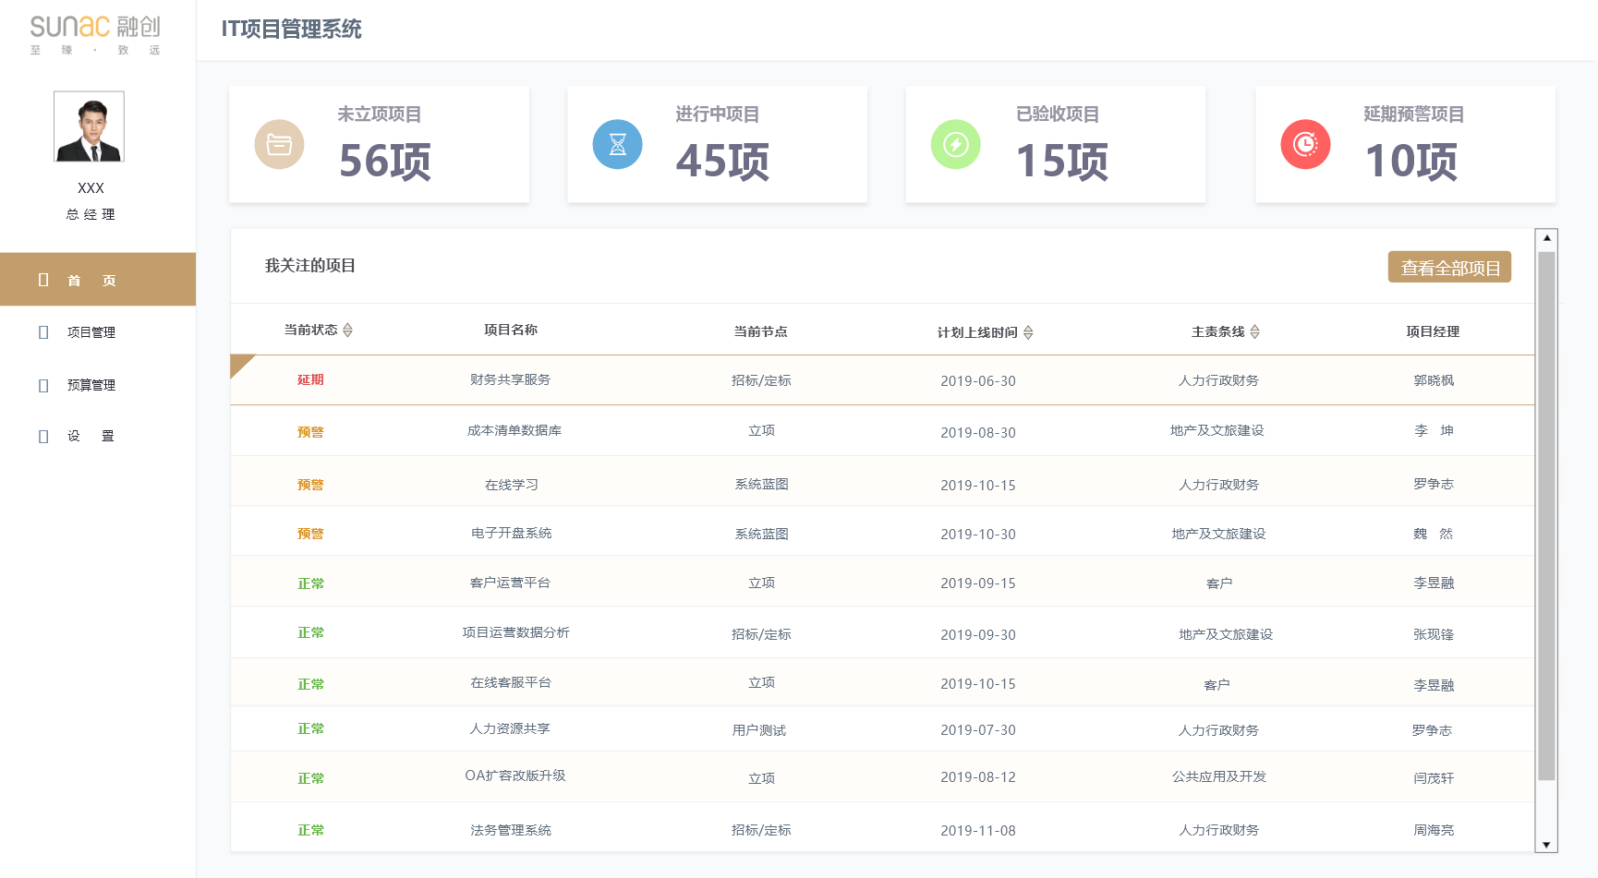
二、系统原型—总经理首页
系统以提高项目管理效率、完善日常项目管理工作为目标进行搭建，有助于了解整体项目进度、发现项目风险、监控部门预算。
1、点击卡片进入相应状态的项目清单页
2、点击项目所在行跳转至概要页
3、点击进行排序
4、进入项目清单页

Slide 3
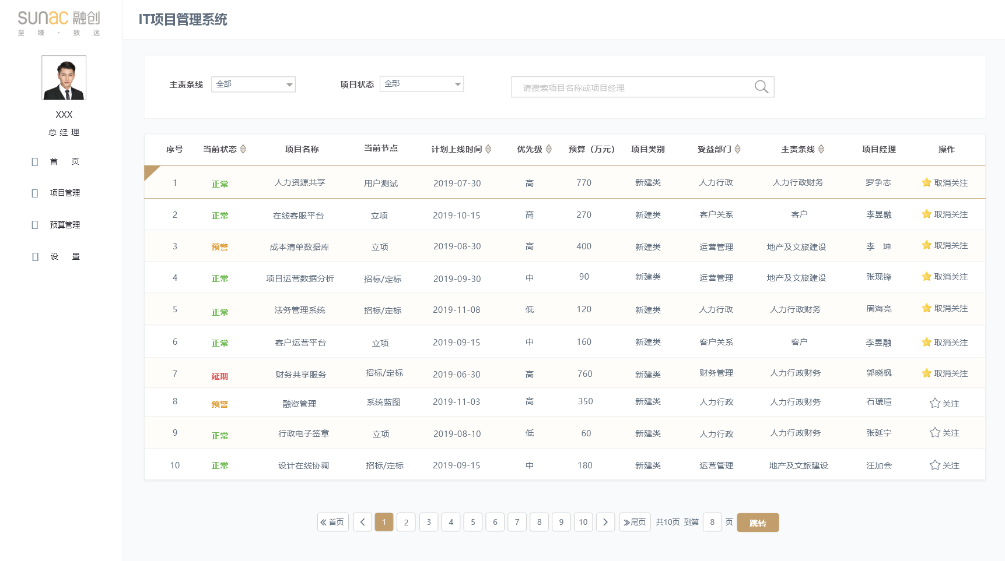
二、系统原型—项目清单页
当需要查看全部项目清单时，可进入本页面
1、点击项目所在行，跳转至项目概要页
2、点击关注，将项目标记为关注项目

Slide 4
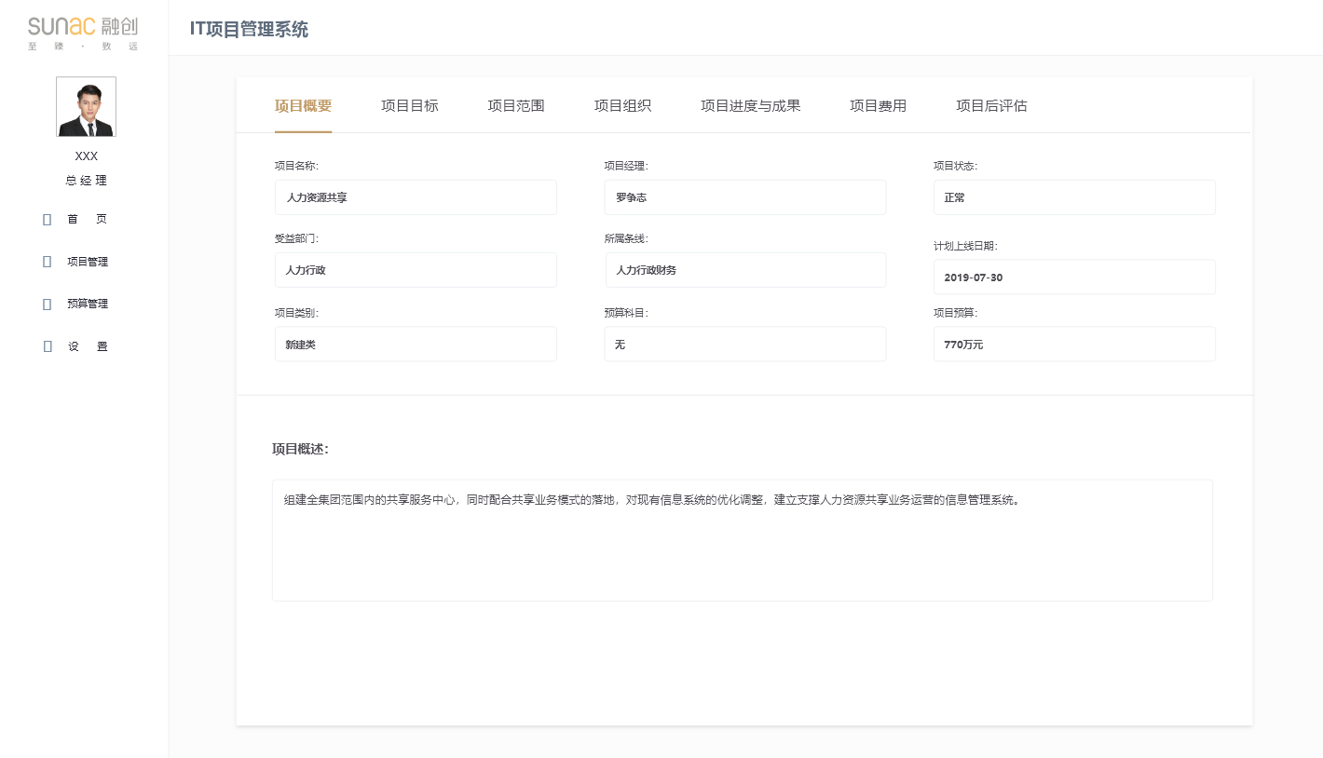
二、系统原型—项目概要页
当需要了解某一项目的详细信息时，可进入本页面，查看到项目概要信息

Slide 5
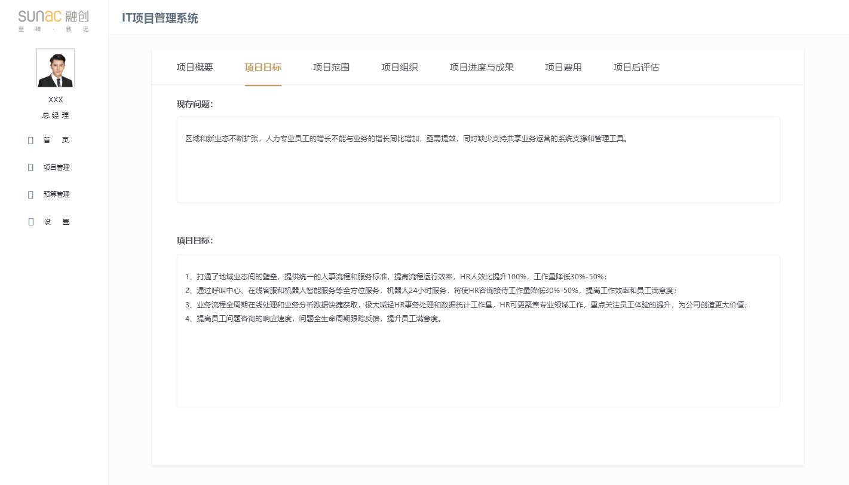
二、系统原型—项目目标页
当需要了解某一项目的目标信息时，可进入本页面，查看到项目现存问题及目标信息

Slide 6
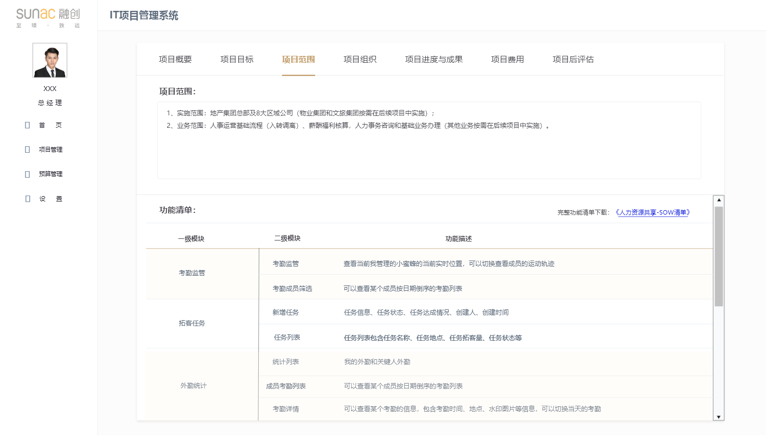
二、系统原型—项目范围页
当需要了解某一项目的范围信息时，可进入本页面，查看到项目功能清单及范围信息

Slide 7
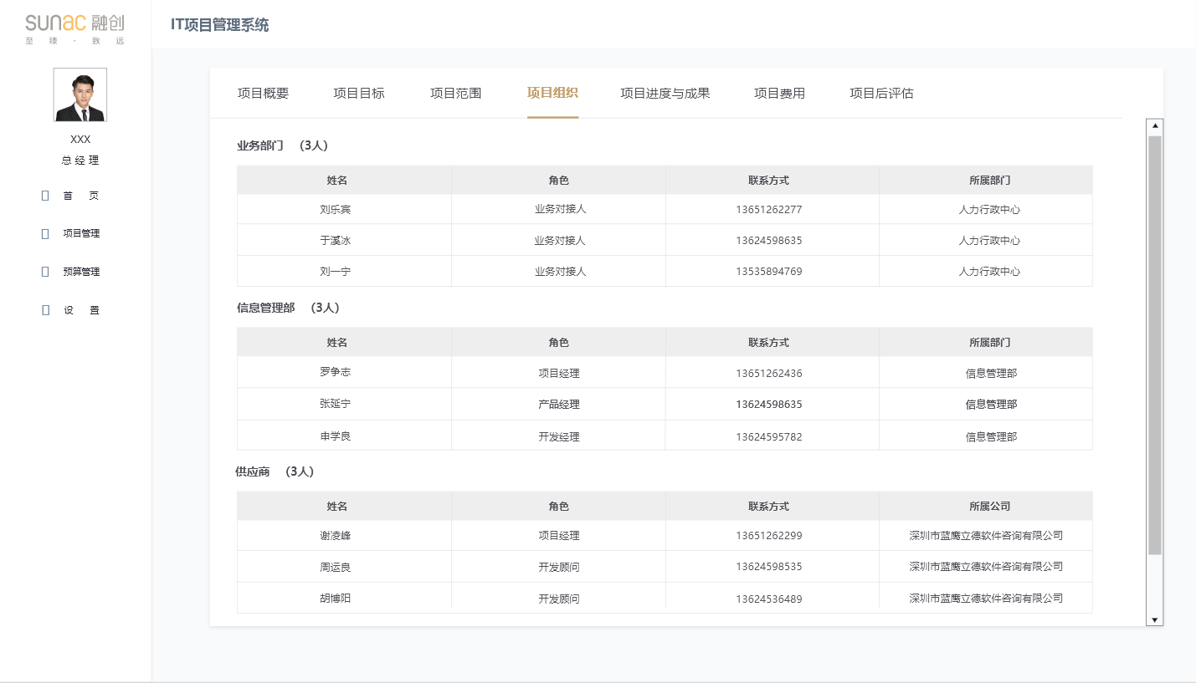
二、系统原型—项目组织页
当需要详细了解某一项目的组织架构时，可进入本页面，查看到项目组织架构信息

Slide 8
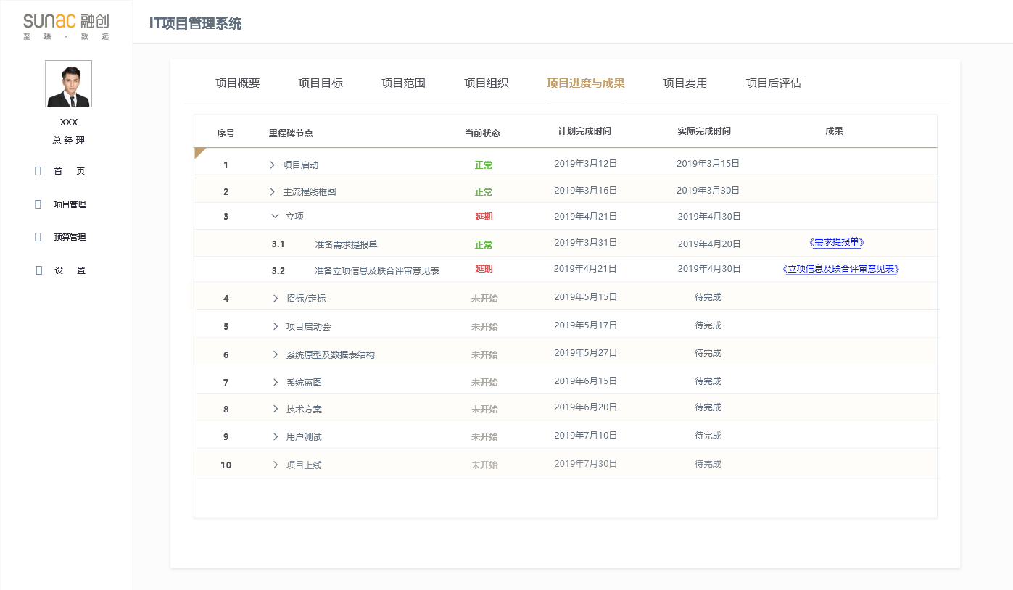
二、系统原型—项目进度页
当需要查看某一项目的计划、当前进度以及现有的成果时，可进入本页，查看到项目详细计划及当前状态，已完成、待完成的成果

Slide 9
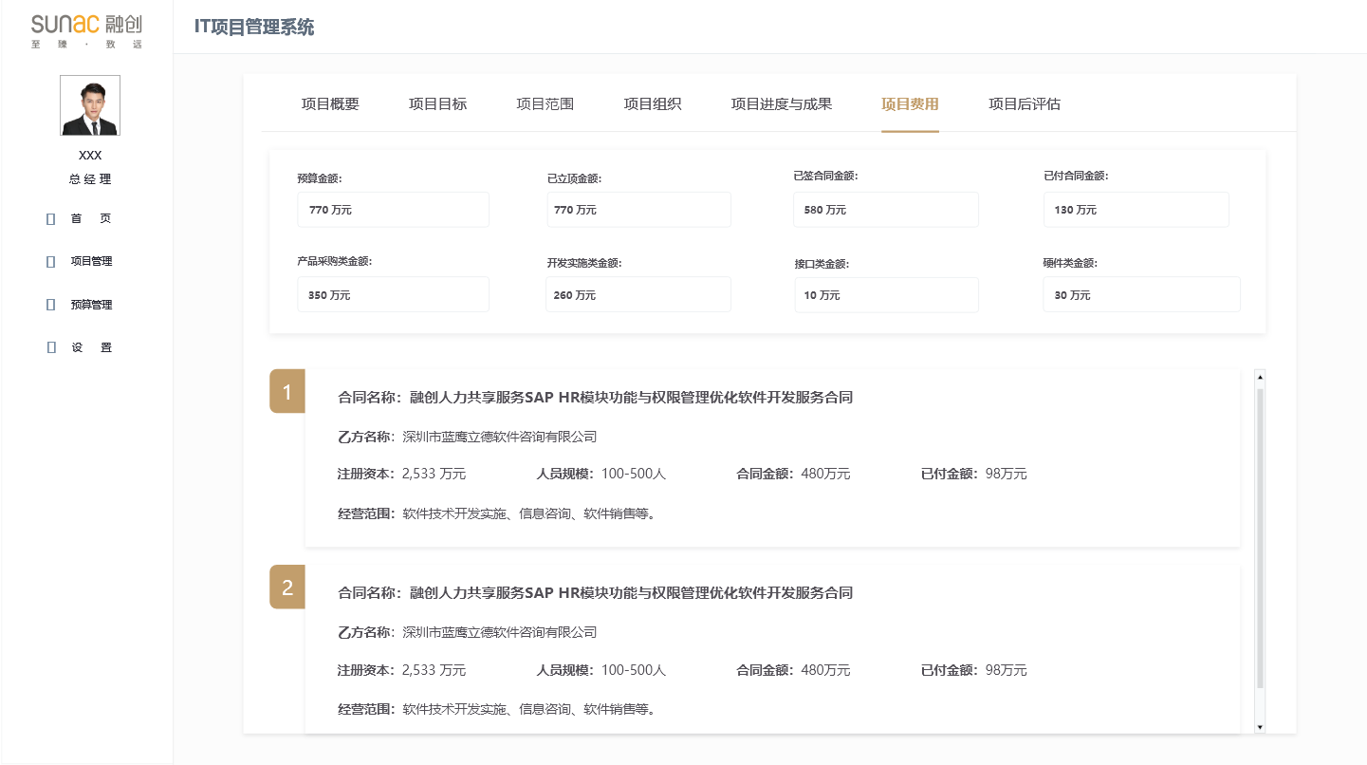
二、系统原型—项目费用页
当需要了解某一项目的具体费用使用情况时，可进入本页，查看到项目的预算、合同及付款情况，合同的明细内容

Slide 10
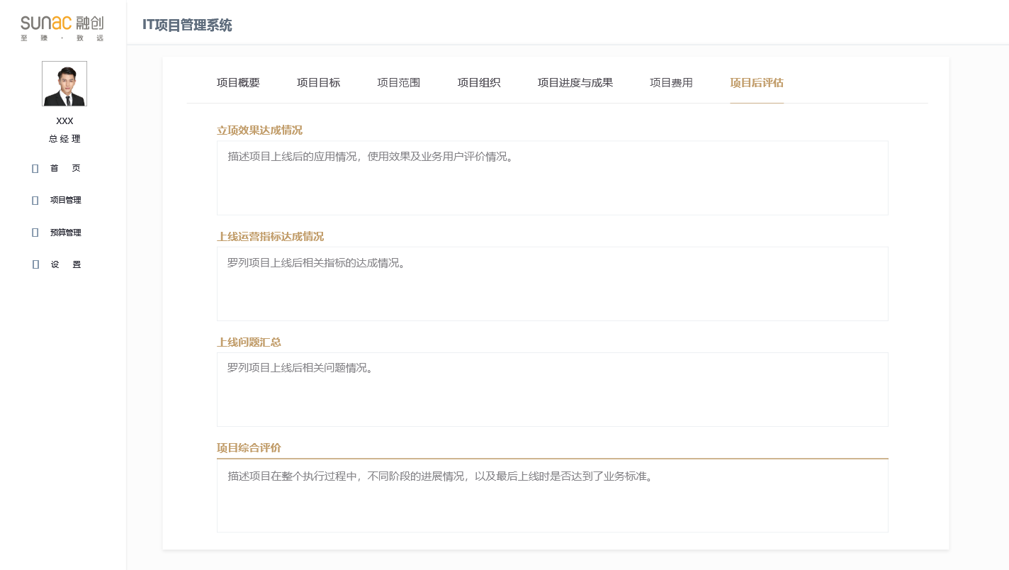
二、系统原型—项目后评估页
当需要了解某一项目的后评估信息时，可进入本页，查看到对项目的后评估信息及综合评价

Slide 11
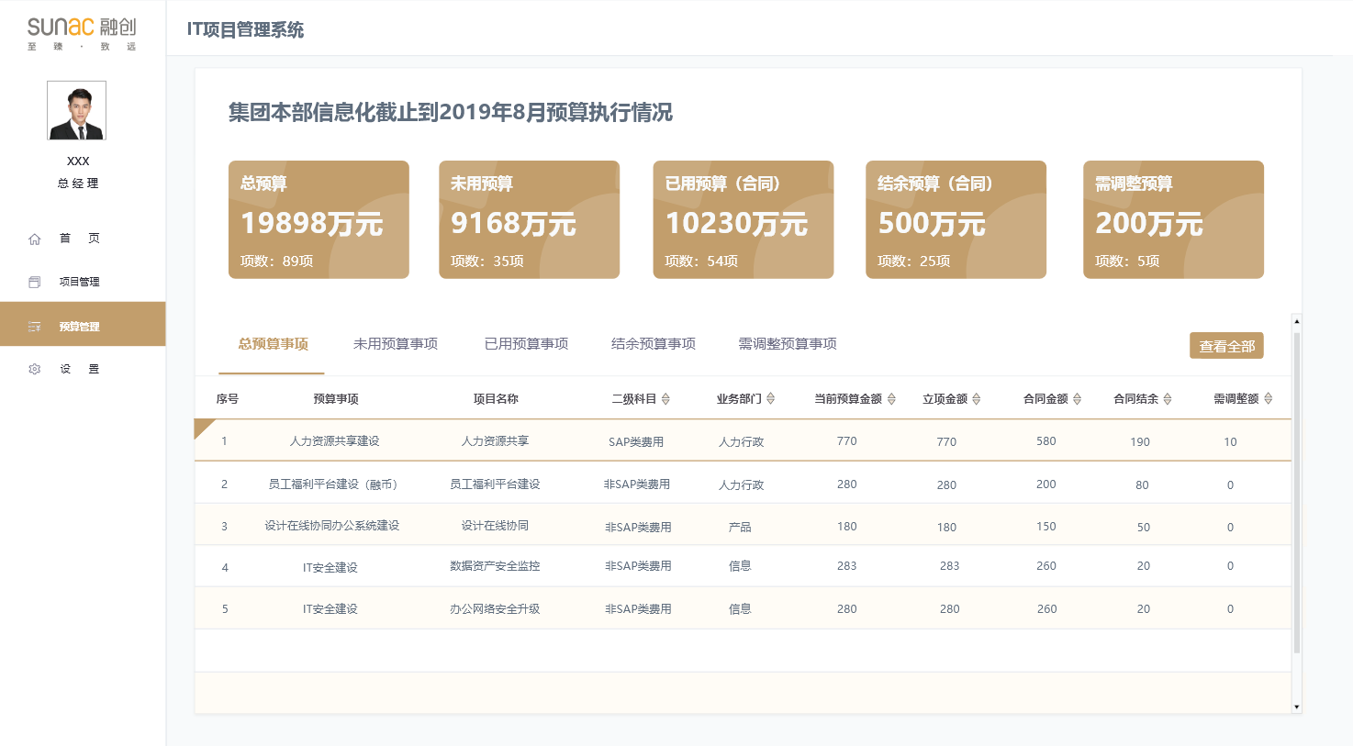
三、系统原型—预算管理首页
展示集团本部信息化下的整体预算基本情况及我关注的预算事项列表
1、点击对应的标签，展示相应标签下的数据列表
2、点击查看全部,跳转到预算事项清单页

Slide 12
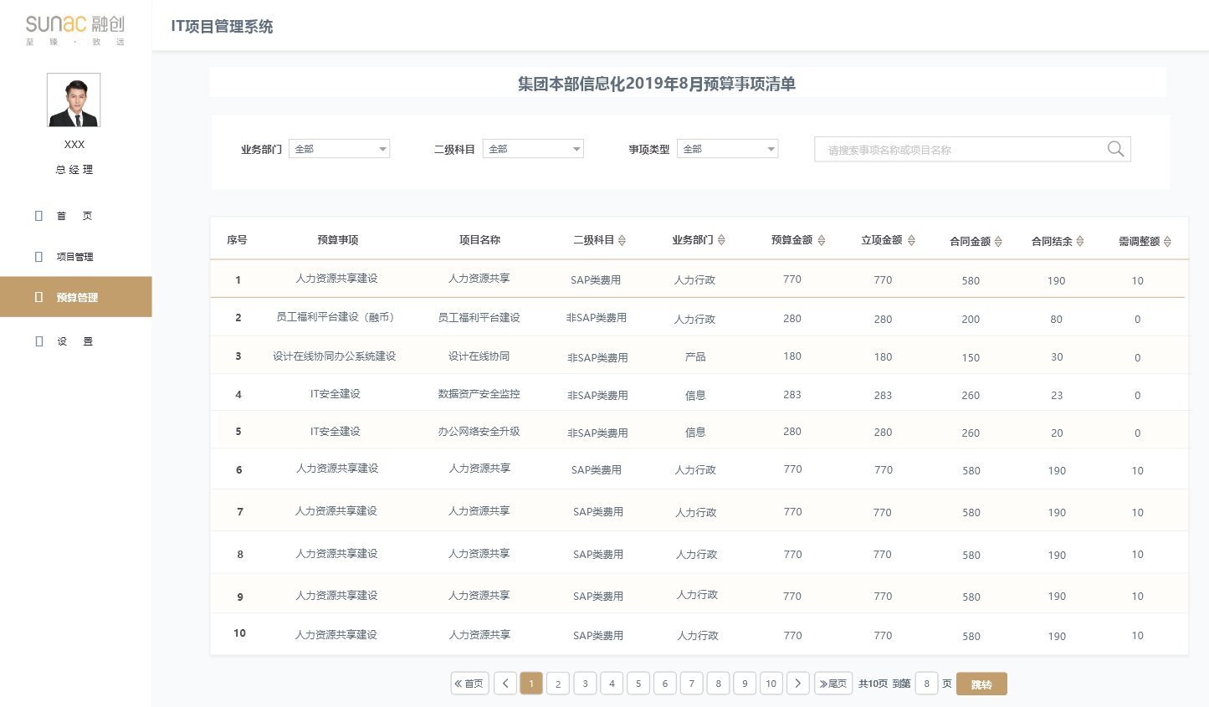
三、系统原型—事项清单页
展示全部的预算事项清单

Slide 13
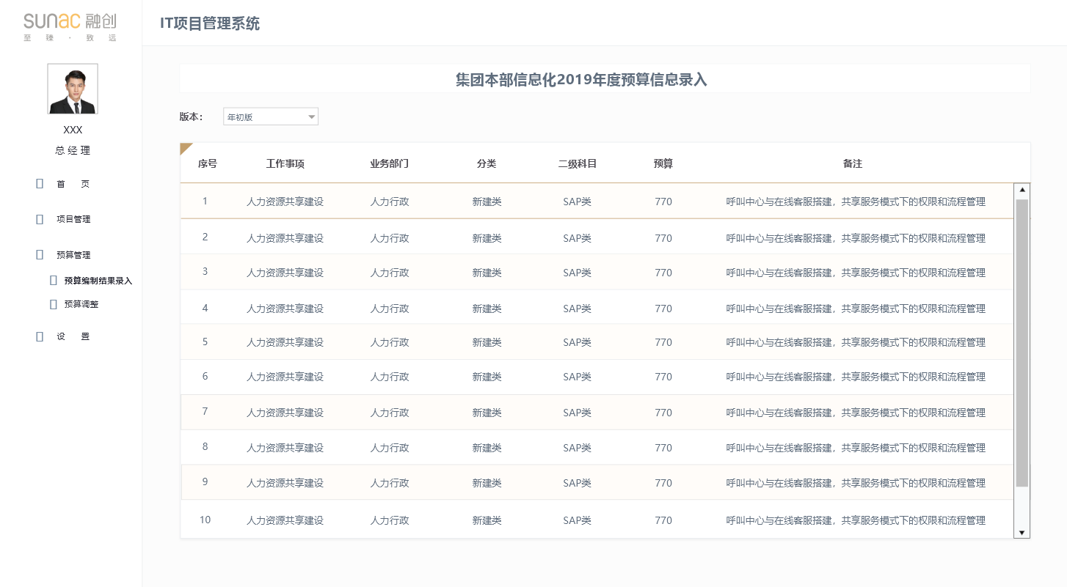
三、系统原型—事项录入页
预算事项的录入-通过Excel导入全部内容

Slide 14
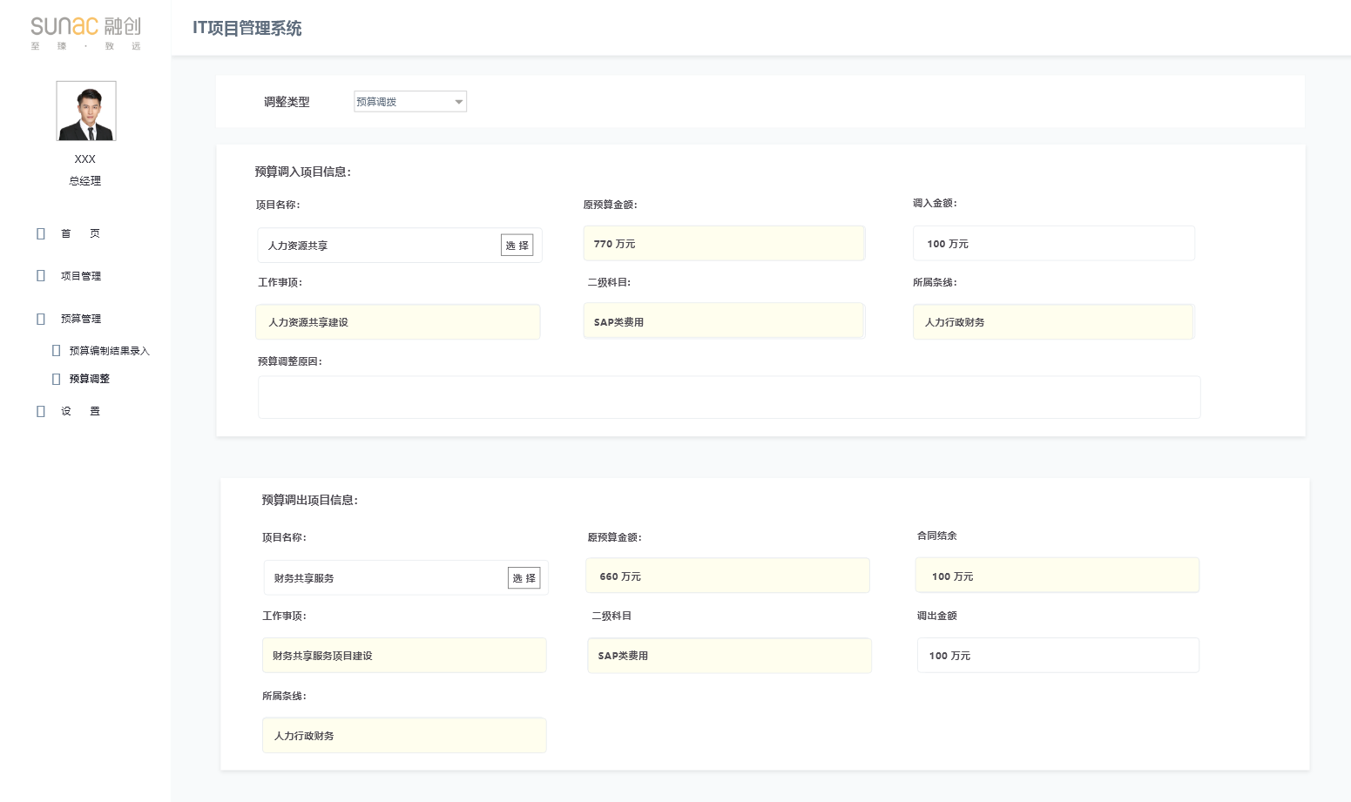
三、系统原型—预算调拨页
对项目的预算进行调增或调减
1、通过点击选择按钮，展示项目列表弹出框，并勾选需要进行预算调增的项目
2、浅黄色内容，为通过勾选项目自动带出的信息

Slide 15
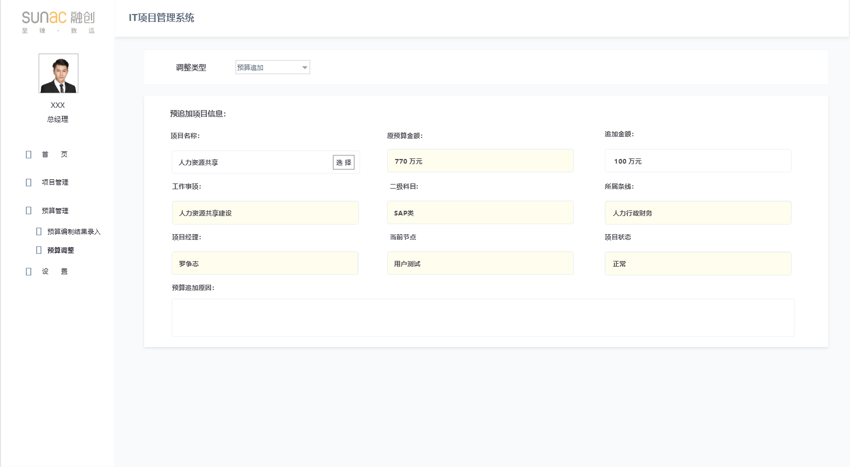
三、系统原型—预算追加页
对新增项目的预算进行追加

